Slide 1
Národní ústav pro vzdělávání
Valtice, 10.4.2012
Ověřování a standardizace
evaluačních nástrojů
(4)
Posuzovací archy
Kateřina Vlčková
Institut výzkumu školního vzdělávání, Katedra pedagogiky
Pedagogická fakulta Masarykovy univerzity

Slide 2
Ověřování a standardizace evaluačních nástrojů
Posuzovací archy
Připravenost školy k inkluzivnímu vzdělávání
Poradenská role školy
Mapování cílů kurikula
Internetová prezentace školy
Zjišťování a vyhodnocování výsledků vzdělávání

Slide 3
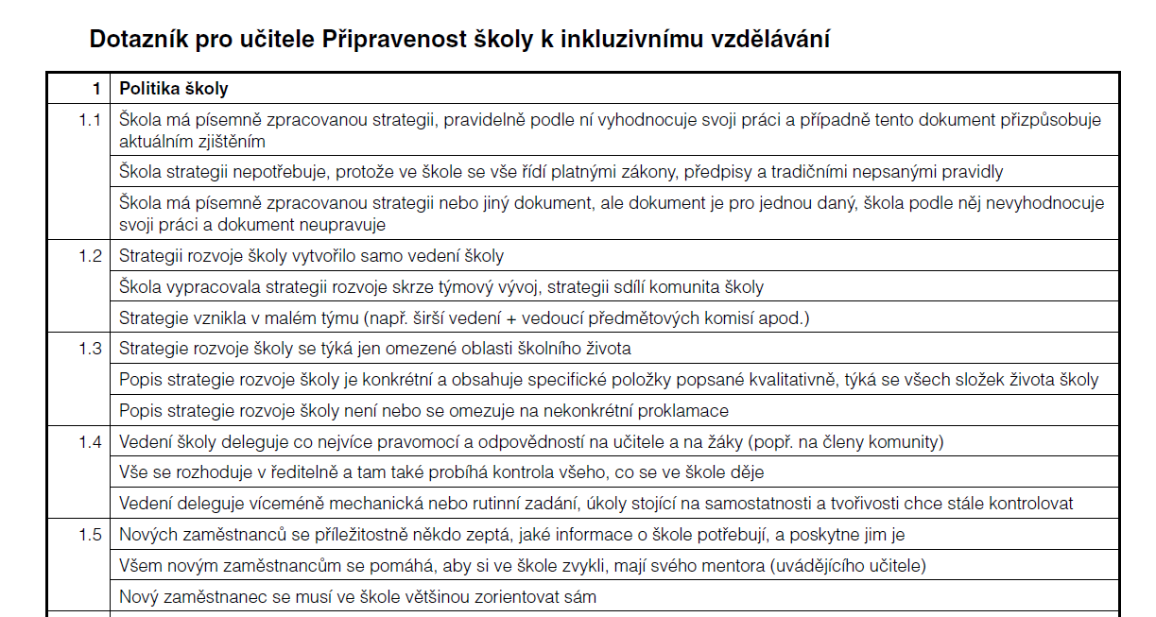

Slide 4
Připravenost školy k inkluzivnímu vzdělávání
zjišťuje míru inkluze, screening
vychází ze 2 zdrojů
zejm. Ukazatel inkluze (2007), Košťálová (2005)
3 oblasti: inkluzivní politika, kultura, praxe
pro ZŠ, i SŠ
všichni učitelé, i vedení
anonymní, on-line verze
30 položek – 3 tvrzení, nejlépe vystihující (0,1,2)
zpráva
index inkluze – porovnání s jinými školami
co podporuje inkluzi a rezervy

Slide 5
Připravenost školy k inkluzivnímu vzdělávání
pilotáž od r. 2009, projekt CPIV
diskuse se sbory
stanovení priorit inkluzivního rozvoje školy
NÚV
10 škol ověřování el. verze + zpětná vazba od škol, analýza výsledků
=> upřesnění instrukcí, položek, zprávy

Slide 6
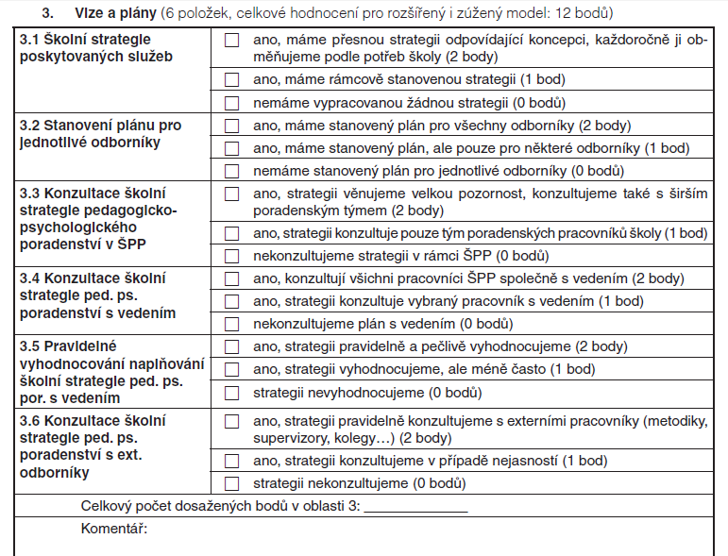

Slide 7
Poradenská role školy
sebeposouzení kvality školních poradenských služeb zakotvených v legislativě
ZŠ, SŠ, speciální školy
vychází z legislativy, zkušenosti z projektů k poradenství (NÚV), konzultace s odborníky
=> 8 oblastí: person. zabezpečení, mater. vybavení, vize, organizace, spolupráce s adresáty, etika, publicita, sebehodnocení a zpětná vazba
stanoven standard každé z oblastí
základní a rozšířená verze nástroje

Slide 8
Poradenská role školy
ověřování
papírová forma: 3 ZŠ, 1 spec. škola
el. forma: 53 škol (38 ZŠ, 13 SŠ, 2 praktické)
arch vyplňují pracovníci společně
zpráva
grafy, tabulky, max. počet bodů
návrhy na opatření

Slide 9
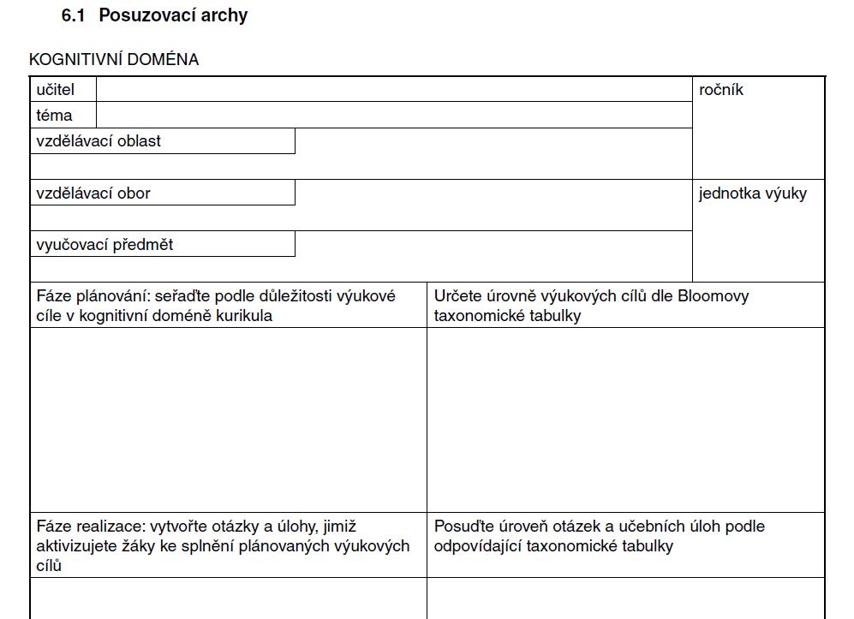

Slide 10
Mapování cílů kurikula
jak se daří plnit výukové cíle
definice cílů – realizace (učební úlohy) – posouzení výkonu žáků
priorita cíle, míra plnění – škálované položky
učitel hodnotí své působení
východiska
taxonomie cílů
cílové požadavky RVP
reflexe učitelů ZŠ, SŠ (ohniskové skupiny 4 skupiny polostrukturované rozhovory)
expertní posouzení
ověření manuálu – 7 učitelů ve výuce
zpráva
tvoří si učitel sám na základě příloh

Slide 11
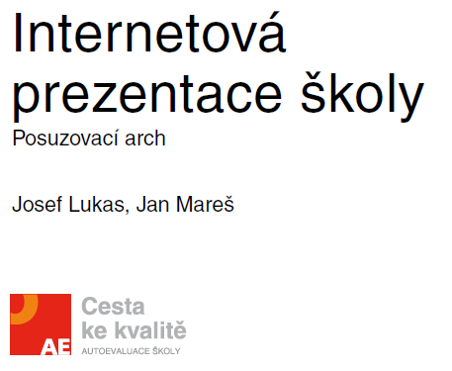
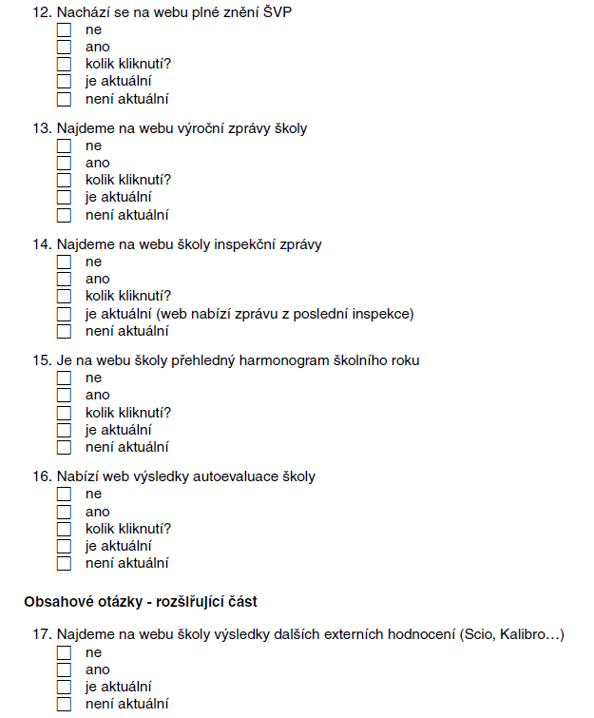

Slide 12
Internetová prezentace školy
zamyšlení nad podobou, funkčností, problémy prezentace jako prostředku komunikace školy
ZŠ, SŠ, pro vedení, vyplňuje vedení, učitel ICT, doptává se kolegů
základní (24 ot.) a rozšířená verze (36 položek) on-line, odpovědi ano –ne
vychází z výzkumů, i v ČR (Mareš, Lukas 2007,09), ověřovaný nástroj
hledání okruhů otázek dle kritérií (praktičnost, využitelnost, nejvíc problémové pro školy)
zohlednění požadavků dle velikosti školy
srozumitelnost, vstřícnost, obecné požadavky na www, obsah dle vyhlášky, obsah, forma, tech. parametry
Pilotáž
výzkum: 205 škol ze 400 náhodný výběr z registru
NÚV: 32 škol (12 ZŠ, 8 gymnázií, 9 SOŠ)
Zpráva
návrhy na řešení, z formulací inventáře doporučení
editovatelná ve Wordu, škola si doplňuje
doporučení pro tvorbu

Slide 13
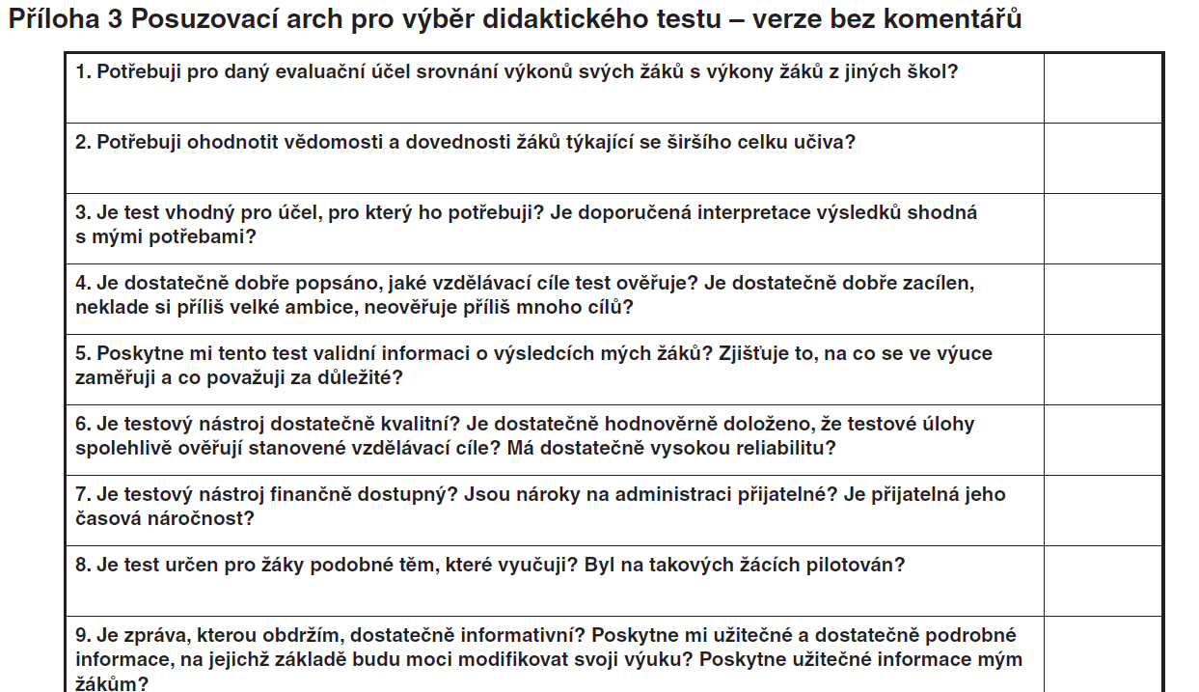

Slide 14
Zjišťování a vyhodnocování výsledků vzdělávání
co chtít po didaktických testech
Vychází z:
rozhovorů s učiteli, řediteli, uživateli
vlastních výzkumných zkušeností
psychometriky, APA
Check-listy – v příloze (s komentářem, bez)
didaktický test
autentická evaluační úlohy
není dále popisováno, co s nimi dále dělat
Zpráva
negenerována

Slide 15
Požadavky na standardizovaný nástroj
Teorie, zdroje, validita
Info o administraci, pokyny pro zadávající, kvalifikace zadávajících
Podmínky zadávání, podmínky průběhu, uvést vše, co potřebují
jak pracovat s integrovanými žáky (modifikace zadání, hodnocení)
Tvorba skóre
Tvorba norem, info o srovnatelnosti výsledků
Psychometrické vlastnosti
validita, reliabilita, standartní chyba měření, aj.
Pokyny pro interpretaci, dokumentaci výsledků, sjednocení
Etické standardy
….
Odpadají některé požadavky na standardizované testování
časový limit, doba testování, způsob sběru testů, čtení zadání, hlídání opisování atd.

Slide 16
Silné stránky ověřování posuzovacích archů
několikanásobné pilotáže na vzorcích ZŠ i SŠ
někdy i on-line a papírová verze
validita nepřímo dokladována výzkumy a teoretickými východisky, včetně ověření v praxi
reliabilita zajišťována pilotáží a snahou o určitou míru standardizace
dobrým popisem zadávání, vyhodnocování, rizik (zejména interpretace)
nástroje určeny běžným uživatelům bez supervize
bez kvalifikace (učitel obvykle)
edukační, návodné
modifikace nástroje (2x)
modifikace zpráv
množství doplňkových informací
uváděny příklady
množství interpretací a objasnění
zprávy spíše střední míra komplexnosti

Slide 17
Možné obtíže
Obtížnost
položky, dvojité (1), text náročný (1)
Obsahová validita
neměří připravenost školy k inkluzi, ale subjektivní vnímání dané připravenosti učiteli
Úplnost informací
údaje o časové náročnosti (1x chybí)
co dělat s check-listy, jak je vyplňovat (1 x chybí)
Terminologie
posuzovací archy - check-listy? Inventáře? Dotazníky? Záznamové archy?

Slide 18
Výhledy
Poskytovat později aktualizované technické informace (např. aktualizace norem), aktualizace odbor. literatury k tématu?
Odlišovat časovou a materiální náročnost
časovou nejen celkově, ale na jednotlivé fáze evaluace (příprava, administrace, skórování, analýza, zpětná vazba)
Vytvořit tabulku k nástroji – s údaji pro recenzi nástroje EFPA (?)
včetně popisu charakteristik zpráv z nástroje (na čem je založena jejich struktura, modifikovatelnost, stupeň dokonalosti, komplexnost, média, citlivost vůči kontextu…)
Dát celkový přehled možností propojení nástrojů?
Ukázky propojení výsledků na jedné exemplární škole?
Mohou školy se svými daty dále pracovat? Mít původní data? Jak zajistit jejich přístup?
Mohou školy dostat profesionální podporu? Někdo jim přijede pomoct?

Slide 19
http://www.nuov.cz/ae/manualy-evaluacnich-nastroju
Posuzovací archy
Připravenost školy k inkluzivnímu vzdělávání
Poradenská role školy
Mapování cílů kurikula
Internetová prezentace školy
Zjišťování a vyhodnocování výsledků vzdělávání

